Slide 1
Digitala kunskapstjänster från NE
Kenneth Skårud, kundansvarig
076 - 943 32 22
kenneth.skarud@ne.se
www.ne.se
Notes:
Testar att lägga till anteckningar.

Slide 2
NE:s kunskapstjänster
Uppslagsverket
Ordböcker
Play
Temapaket
E-språk
Världens länder
Världens religioner
Junior
Korsordshjälpen

Slide 3
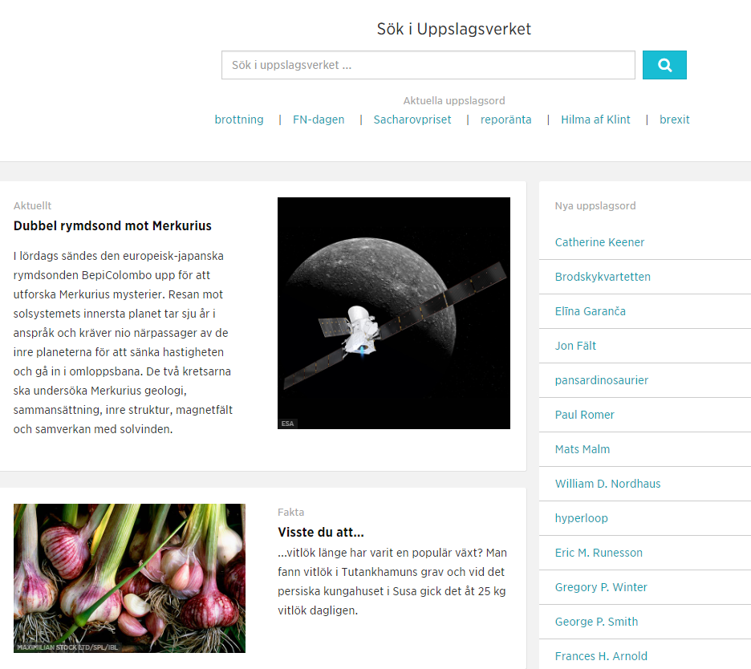
Uppslagsverket
Baserat på vetenskaplig grund och värdeneutralitet.
Över 200 000 uppslagsord.
Dagliga uppdateringar.
Bilder, tabeller, tidslinjer, kartor m.m.
ca 12 000 artiklar finns i en enkel version, vanligen kortare och alltid med ett enklare språk.

Slide 4
Ordböcker
Ordböcker på 8 språk från NE
(f d Nordstedts).
Få hjälp med översättning, böjning, uttal och synonymer.
Se orden i sammanhang och fraser.
Översätt till flera språk med bara ett knapptryck.
Lilla ordboken och Stora ordboken på flera språk och samt Professionella och Tekniska ordboken på engelska.
Lexinordböcker på 15 språk varav ett flertal är relativt ”nya” i svensk skola.

Slide 5
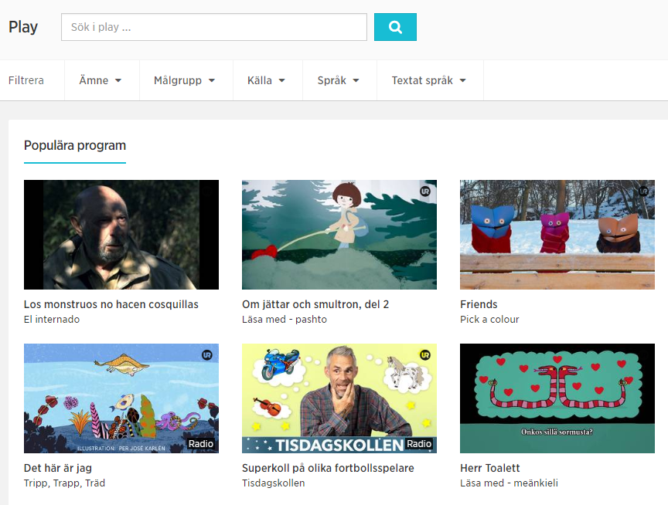
Play
Över 19 000 filmer, TV- och radioprogram, uppdateras kontinuerligt.
7 olika leverantörer, bl.a. UR, Twig,
Filmnavet och Kunskapsmedia.
Skolanpassade filtreringsfunktioner utifrån ämne och målgrupp.
Stort filmutbud på olika språk i tal och textning.

Slide 6
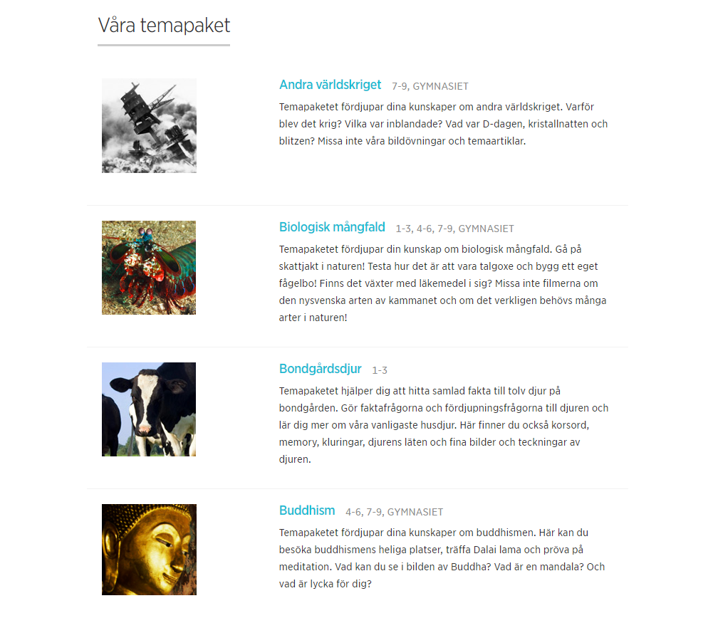
Temapaket
64 temapaket sammanställda av lärare för lärare i syfte att spara tid och arbete.
Varierande och genomarbetade övningar i varje temapaket.
Lärarhandledningar med bl.a. metodbeskrivningar, facit och diskussionsunderlag.
Tydlig koppling till syfte och centralt innehåll i berörda ämnen/kurser.

Slide 7
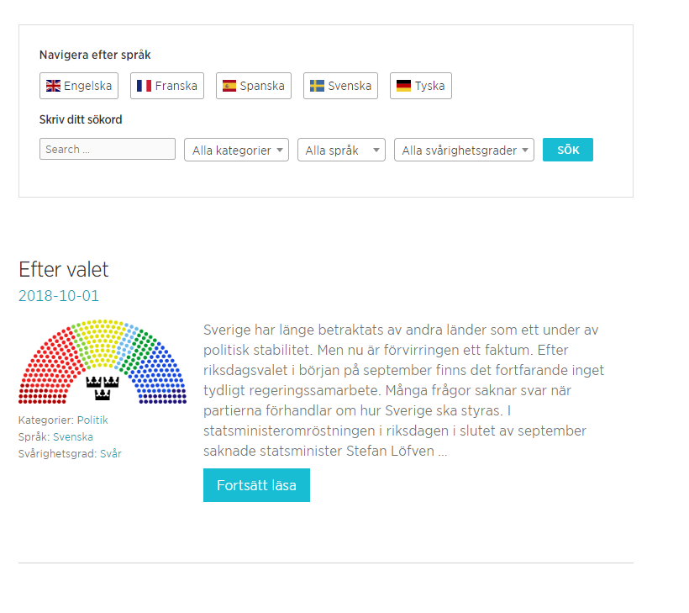
E-språk
Läs- och hörförståelse på 5 språk.
För elever på grund- och gymnasieskolan samt elever som har svenska som andraspråk.
Nyhetsartiklar producerade av NE utifrån autentiska nyhetshändelser.
Alla texter och övningar är gjorda av modersmålstalande pedagoger.
Ca 300 artiklar, sökbara utifrån språk, kategori och svårighetsgrad.

Slide 8
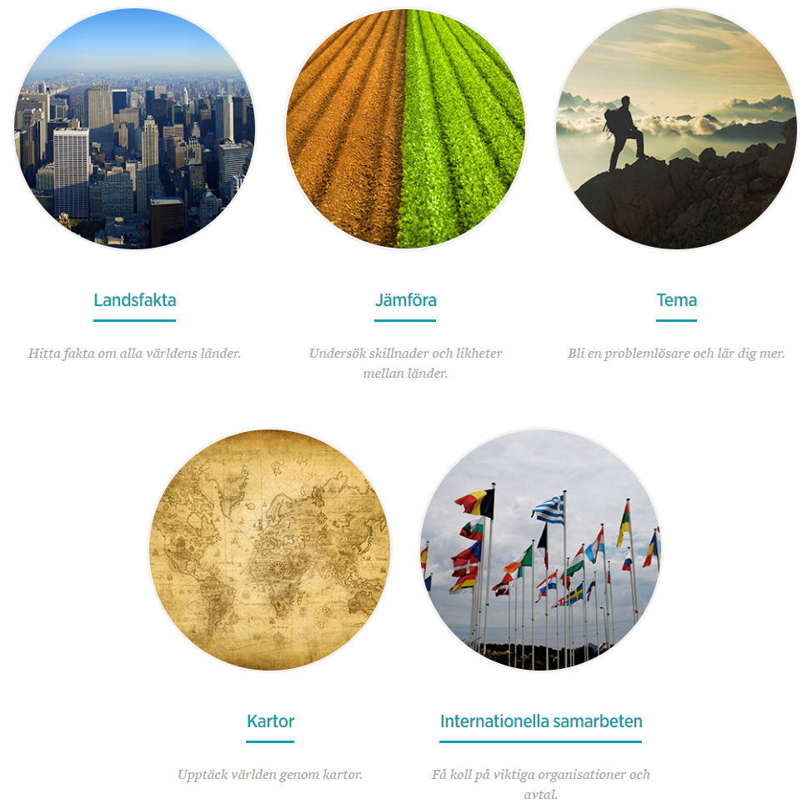
Världens länder
Upptäck länder, jämför likheter och olikheter och få större kunskap om världens utmaningar.
Tematiska kartor ger en nyanserad bild av världen.
Aktuella och relevanta bilder, texter, diagram och frågeställningar.
En sammanställning av viktiga internationella organisationer med länkar till respektive hemsida.
All data och statistik kommer från Världsbanken och uppdateras årligen.

Slide 9
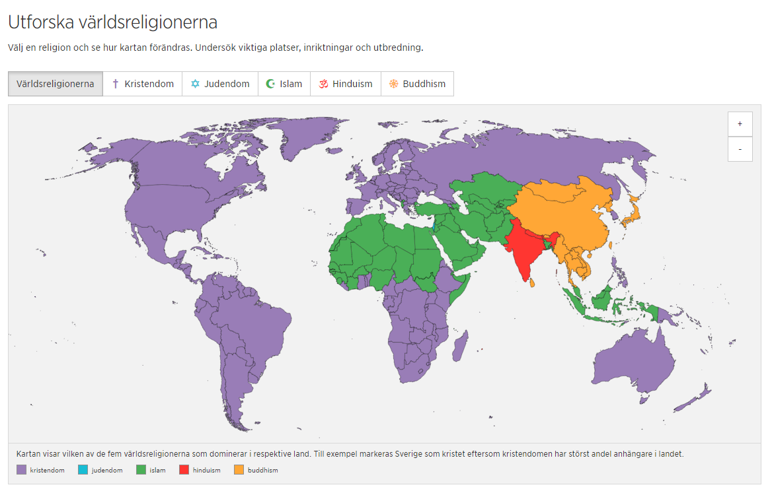
Världens religioner
Fakta kring de 5 trosinriktningar som betraktas som världsreligioner enligt svensk läroplan.
Klickbara kartor över utbredning, inriktningar och antal utövare.
Tydliga jämförelser av religionernas trosuppfattning inom viktiga områden.
Statistik och indelningar av religioner bygger på data från ARDA (The Association of Religion Data Archives).

Slide 10
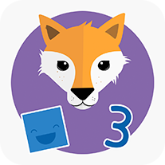
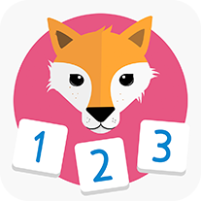
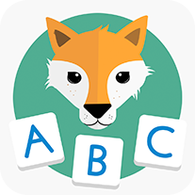
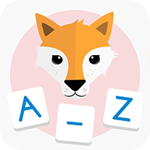
Pussla är en app där man lägger pussel. Du kan själv välja hur många bitar du vill pussla med. Dra och släpp pusselbiten där du vill lägga den.
I Sortera och räkna-appen finns två delar. Du kan sortera olika saker, former och färger. I den andra delen räknar du olika djur, saker och tärningar.
I Berätta-appen kan du göra en egen bok! Skriv, måla, lägg till bilder, filmer och ljud i berättelsen. När du är klar kan du dela med dig av boken till andra.
Räkna är en matte-app. Här kan du öva på matte genom spännande övningar. Du tränar plus, minus, gånger och division.
I Stava-appen övar du på stavning. Dra bokstäverna till linjen. Lyssna på bokstäverna och se om du har stavat rätt. När du känner dig redo kan du sedan ge dig ut på äventyr.
Författa-appen hjälper dig att skriva ner dina berättelser. Välj själv typsnitt och inställningar som att lyssna på din text medan du skriver. Skapa ett bibliotek av sagor, historier och texter som du kan dela med andra.
I Spelling-appen övar du på engelska. Dra bokstäverna till linjen. Lyssna på bokstäverna och se om du har stavat rätt. När du känner dig redo kan du sedan ge dig ut på äventyr.
Junior
Lärresurser anpassade för förskola och F-3.
Uppslagsverkets enkla version kompletterad med bl.a. bilder, illustrationer och filmer.
Pedagogiska appar med tydliga kopplingar till mål, förmågor och centralt innehåll enligt Lpfö 98/10 samt Lgr 11.

Slide 11
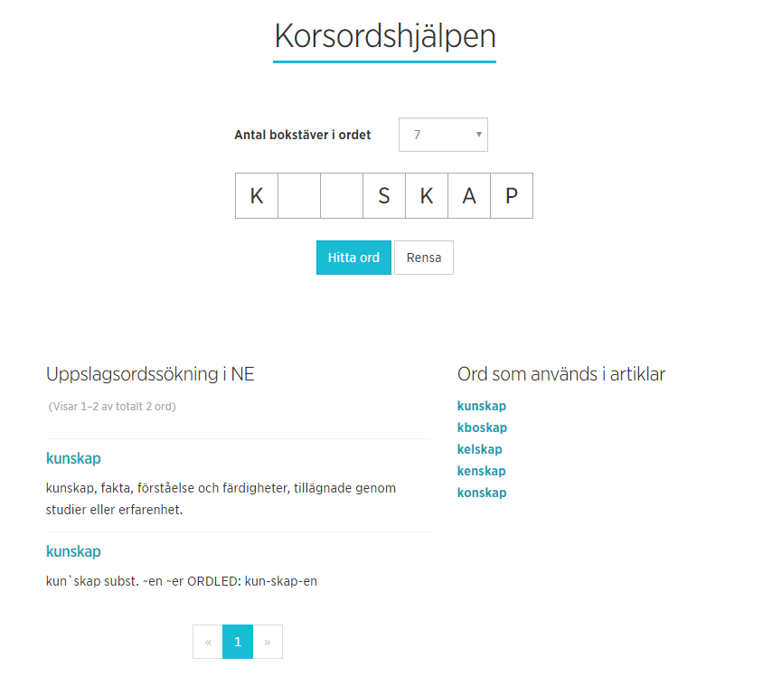
Korsordshjälpen
Hjälpmedel vid tillverkning och/eller lösande av korsord.
Fungerar oavsett längd på ord och antal givna bokstäver.
Söksvar i form av uppslagsord och ord som används i artiklar inkl. direktlänk till uppslagsverket.

Slide 12
Kenneth Skårud, kundansvarig
076 - 943 32 22
kenneth.skarud@ne.se www.ne.se
Notes:
Testar att lägga till anteckningar.

